Slide 1
CO₂-fangst hos Aalborg Portland

Slide 2
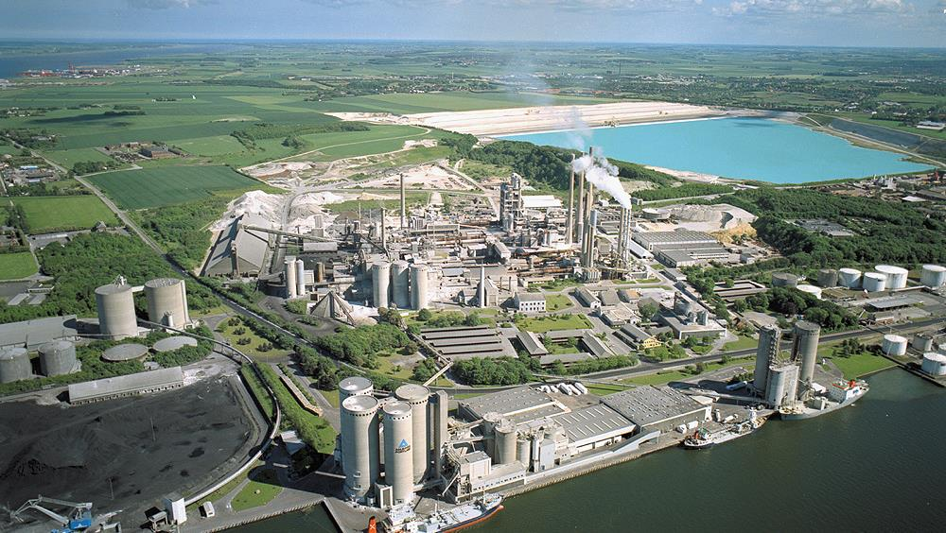
2020
Grå cement: 1.681.000 tons
Danmark: 1.413.000 tons (84%)
Eksport: 268.000 tons (16%)
Hvid cement: 779.000 tons
Danmark: 74.000 tons (9%)
Eksport: 705.000 tons (91%)
158.000 tons ud af EU og EØS
91.000 tons til UK
Omsætning: 2.0 mia. DKK (266 mill. EUR)
Aalborg Portland

Slide 3
Forbruget af cement er steget kraftigt på verdensplan.
Cementforbruget i Europa er faldet siden 1990 og forventes at være stabilt indtil 2050
Vækst drives af udviklingslandene

Slide 4
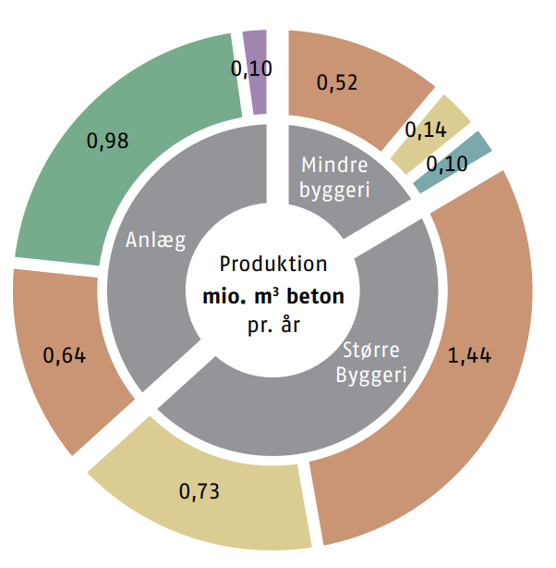
Begrænsede muligheder for at bruge andre materialer

Slide 5
CO₂ og cement
CO₂-udledning i forbindelse med brug og produktion af cement i Danmark
Fra brug af cement: 1,3 millioner tons
Fra produktion af cement: 2,3 millioner tons
CO₂ kan mest effektivt reduceres ved brug af brændsler med indhold af biomasse. Kan tilføres ved brug af brændbart affald som brændsel
Kridt nedbrydes til brændt kalk og CO₂. Ingen reelle muligheder for at begrænse udledning pr. tons klinker

Slide 6
CO₂-reduktion fra cementproduktionen
50%
50%
Proces
Brændsler
CO₂ fra kridt
Elektrificering er ikke mulig på grund af de høje temperaturer

Slide 7
30% CO₂ reduktion i 2030
10%
20%
50%
50%
Proces
Brændsler
Ny cementtyper reducerer CO₂-udledningen med 10%
Alternative brændsler med biomasse reducerer 20% af CO₂-udledningerne

Slide 8
Vejen mod CO₂-neutralitet
30%
40%
50%
50%
Proces
Brændsler
Fortsat udvikling af ny cementtyper reducerer CO₂-udledningen med yderligere 30%
CO₂-neutrale brændsler, f.eks. biogas kan yderligere reducere 40% af CO₂-udledningerne
30%
De sidste 30% kræver fangst af CO₂

Slide 9
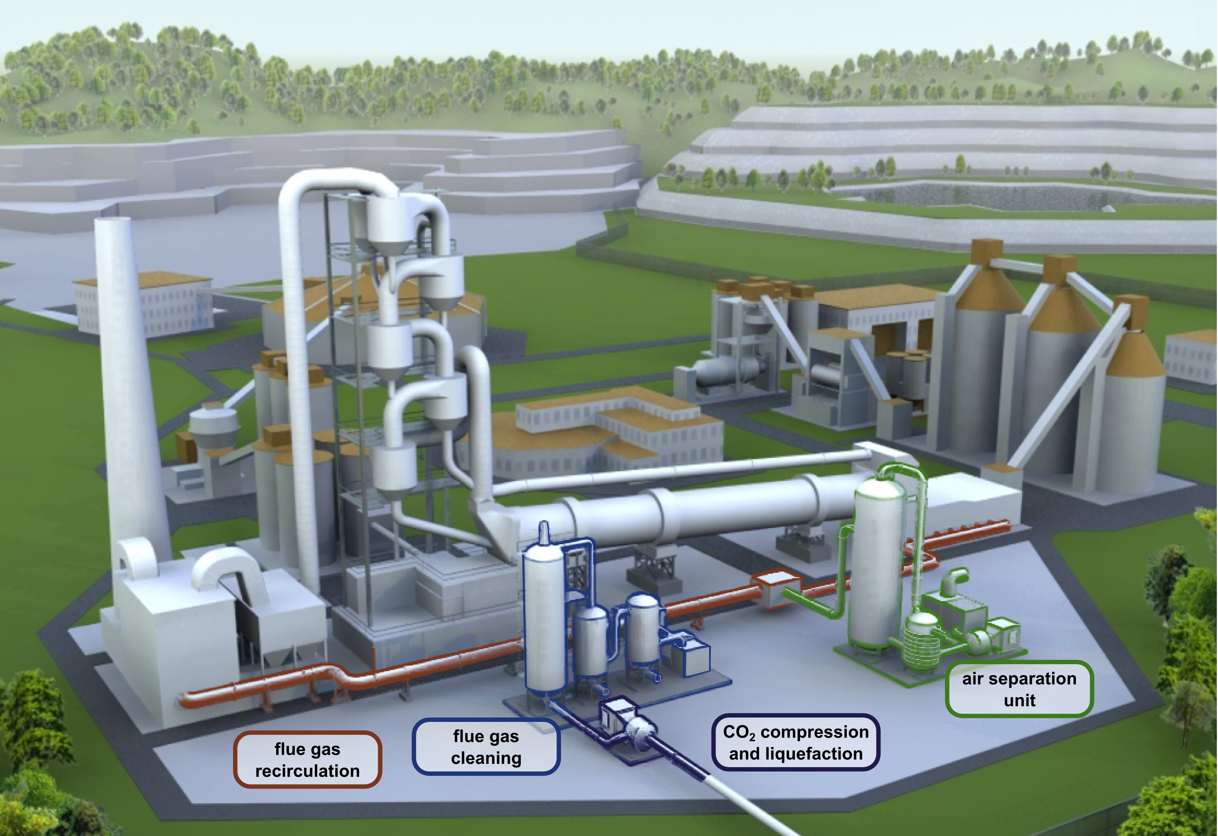
CO₂-fangst i cementproduktionen
1
Post-combustion
Oxyfuel
Illustrations from ECRA, European Cement Research Academy

Slide 10
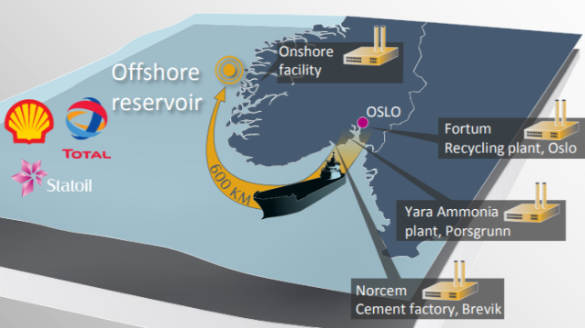
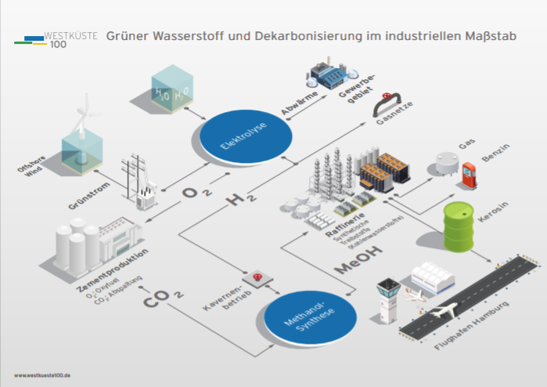
Anvendelse eller geologisk lagring
CCS: Lagring af CO₂
Longship, Norge
CCU: Anvendelse af CO₂
Westküste, Tyskland

Slide 11
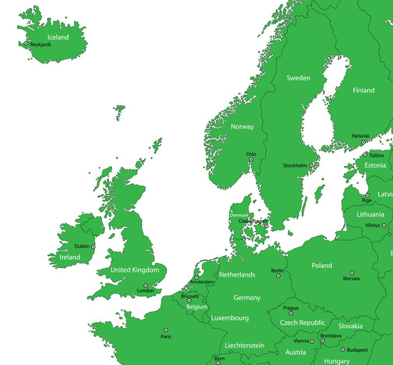
CCUS tests eller fuldskalafaciliteter i den Europæiske cement industri
Heidelberg Brevik cementfabrik 400.000 tons CCS i 2024
LEILAC (fangst, pilot)
Aalborg ?
Westküste (CCU pilot/demo)
LEILAC 2 in Hannover (fangst, demo)
Oxyfuel (fangst, demo)
C2PAT (CCU, pilot/demo)
CLEANKER (Italy, fangst, demo)

Slide 12
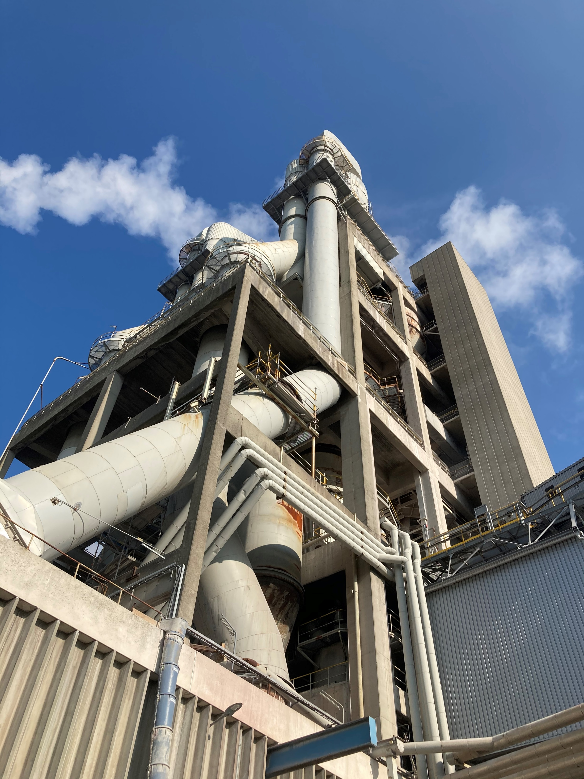
Mulighederne i Aalborg
Cementproduktion 24 timer i døgnet 365 dage om året og med råstoffer til mindst 130 år mere giver en stabil kilde med et brugbart CO₂-indhold i røggasserne
Andre kilder i lokalområdet, f.eks. affaldsforbrænding og biogas
Gode udskibningsmuligheder til lagring i Nordsøen.
Der kan bygges videre på Danmarks største industrielle symbiose, hvor nøglefaktoren er den ekstensive anvendelse af overskudsvarme fra cementproduktionen og andre kilder – næste udvikling i den symbiose kan være med omdrejningspunkt i et CCUS-hub
Undersøges i projektet GreenCem
Formålet er at skabe et teknisk og økonomisk beslutningsgrundlag for at gå videre
Budget: 11 million kr.
Støttet af EUDP
Partnere: Aalborg Portland, Aalborg Universitet, Aalborg Energy Holding, Re::Integrate, Cemtec Foundation, DFDS, Port of Aalborg

Slide 13
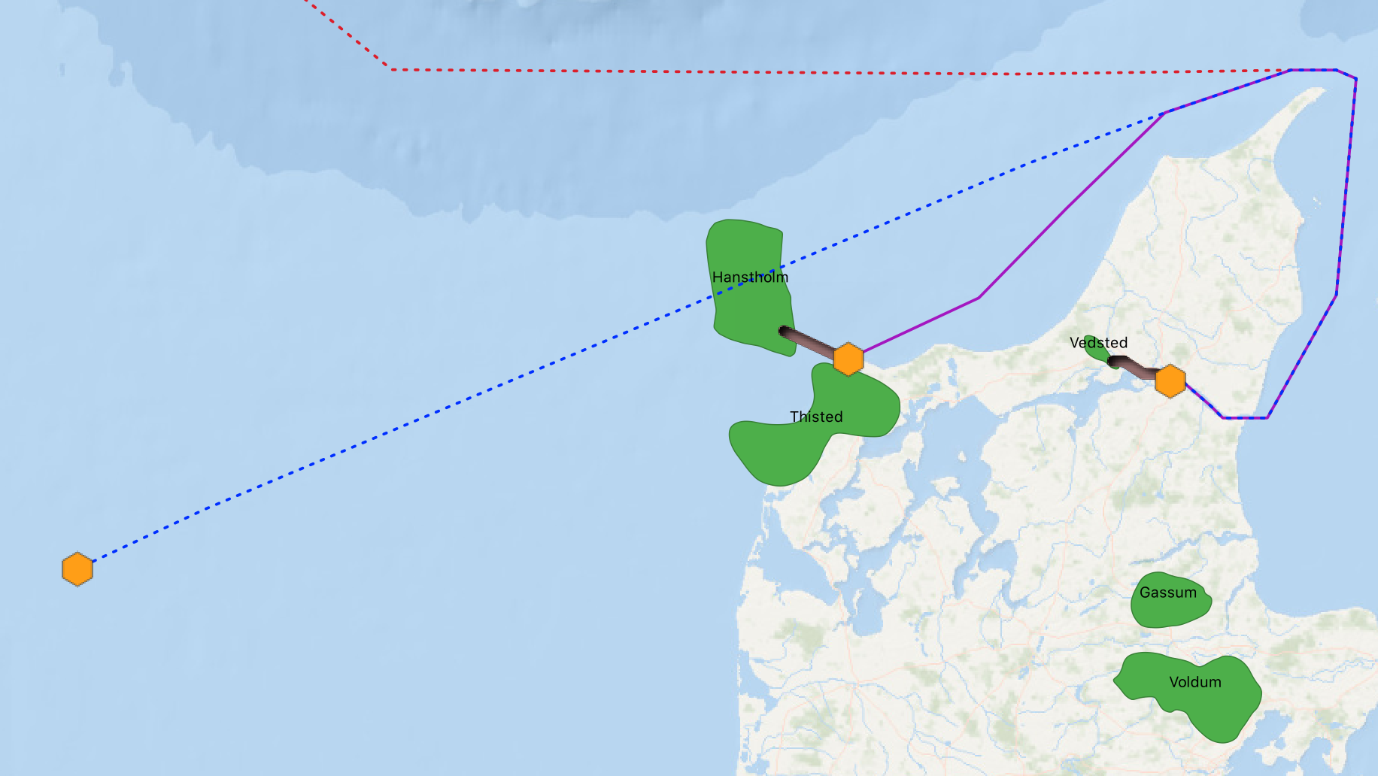
Aurora Complex (Northern Lights)
Udskibningsmuligheder
Greensand
Hanstholm
Northern Lights (Norge)
Vedsted
Andre oliefelter i Nordsøen
Nini

Slide 14
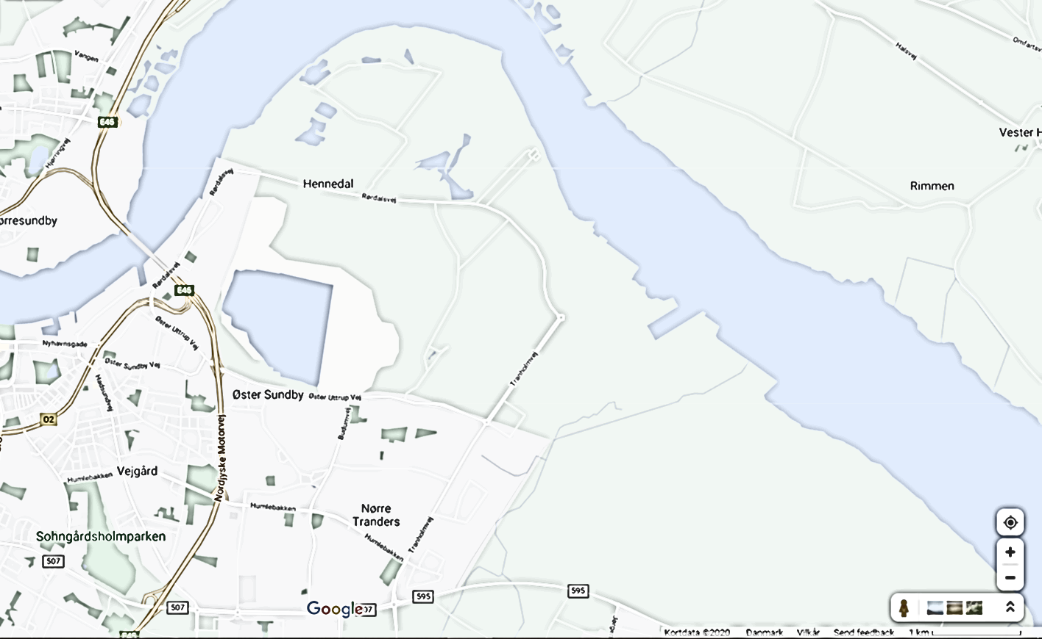
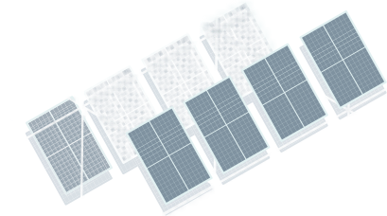
Production af brændstof REintegrate
Fjernvarme
Aalborg Forsyning
400kV
CO₂
Hydrogen
Grøn elektricitet
E-fuel
Elektrolyse
Oplagring af brændsel
Port of Aalborg
CO₂
Oxygen
CO₂-fangst
Tryksætning og mellemlagring af CO₂
CO₂ til lagring
Cementproduktion
Aalborg Portland
CO₂
CO₂-fangst
Affaldsforbrænding
RenoNord

Slide 15
CCUS i Aalborg: Kan der laves en bæredygtig forretningsmodel?
Analysis faktorer der har betydning for CCUS
LCA
Miljø
Social
Omdømme
Anlægs- og driftsomkostninger er meget store:
Longboat får 16,8 mio. NOK støtte
Er det muligt at etablere en bæredygtig forretningsmodel i Aalborg?
Kan vi udnytte lokale symbioser
PhD-projekt: Juanita Gallego
Økonomi
Lovgivning
Betalingsvillighed
WTP
CO₂-skat
Forretnings-model
ETS
Industriel symbiose

Slide 16
Næste skridt
Udvikling af muligheder
Arbejder på afklaring ift. forudsætninger for en rentabel business cases
Nyt projekt med et pilotanlæg
Afsøger konsortium- og hub-muligheder
Afklaring om politiske rammer
Strategi for CCUS/PtX
Infrastruktur herunder tryksætning, rørledning, udskibning mv.
Muligheder ift. statsstøtte og statsstøtte-regler jfr. Norge og Holland
Konkret subsidie-model jfr. klimaaftalen fra juni (16 mia. over 20 år)

Slide 17
Jesper Sand Damtoft Group Sustainability and R&D Director Cementir Holding Research and Quality Centre Sølystvej 18 9220 Aalborg Ø Denmark Phone: +45 4018 1121 E-mail: jesper.damtoft@cementirholding.it

